Slide 1










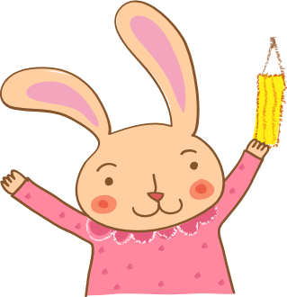





Slide 2


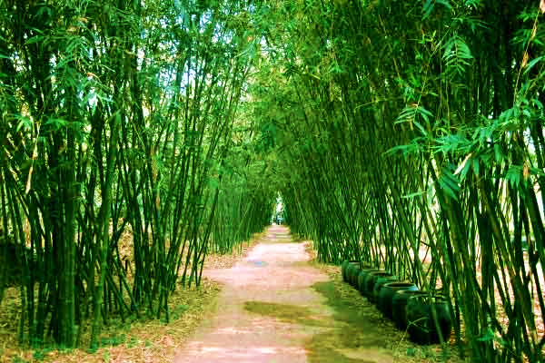
Cây gì mang dáng quê hương
Thân chia từng đốt, rợp đường em đi
Mầm non dành tặng thiếu nhi
Gần trên huy hiệu, em ghi tạc lòng
(Là cây gì)
Cây tre

Slide 3
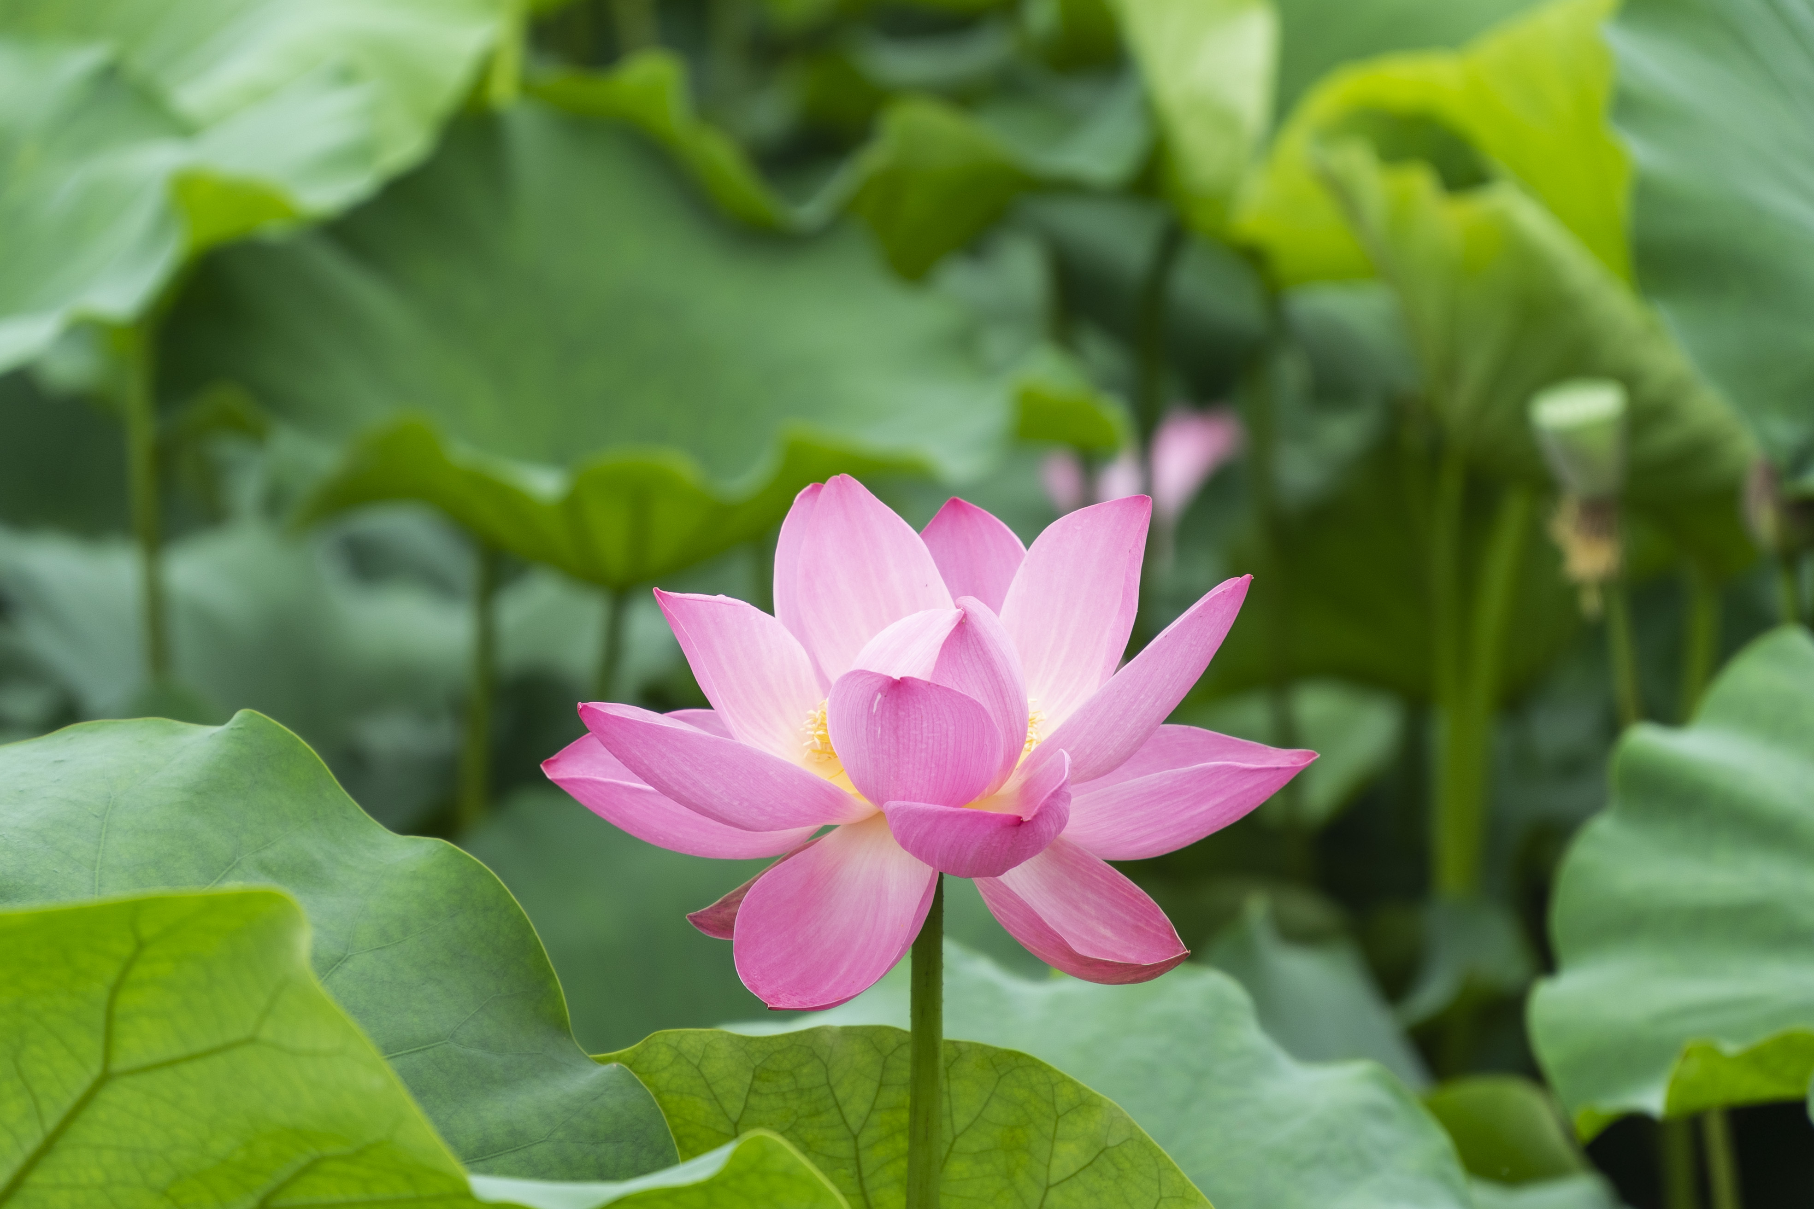


Slide 4


Slide 5




Đọc mẫu
TAI NGHE
TAY DÒ
MẮT DÕI

Slide 6


Slide 7

Lũy tre
Đọc mẫu
Mỗi sớm mai thức dậy,
Luỹ tre xanh rì rào,
Ngọn tre cong gọng vó
Kéo mặt trời lên cao.
Mặt trời xuống núi ngủ,
Tre nâng vầng trăng lên.
Sao, sao treo đầy cành,
Suốt đêm dài thắp sáng.
Những trưa đồng đầy nắng,
Trâu nằm nhai bóng râm,
Tre bần thần nhớ gió,
Chợt về đầy tiếng chim.
Bỗng gà lên tiếng gáy
Xôn xao ngoài luỹ tre.
Đêm chuyển dần về sáng,
Mầm măng đợi nắng về.
(Nguyễn Công Dương)

Slide 8

Bài thơ chia làm mấy khổ?
Lũy tre
1
Mỗi sớm mai thức dậy,
Luỹ tre xanh rì rào,
Ngọn tre cong gọng vó
Kéo mặt trời lên cao.
Mặt trời xuống núi ngủ,
Tre nâng vầng trăng lên.
Sao, sao treo đầy cành,
Suốt đêm dài thắp sáng.
3
2
Những trưa đồng đầy nắng,
Trâu nằm nhai bóng râm,
Tre bần thần nhớ gió,
Chợt về đầy tiếng chim.
Bỗng gà lên tiếng gáy
Xôn xao ngoài luỹ tre.
Đêm chuyển dần về sáng,
Mầm măng đợi nắng về.
4
Đọc nối tiếp đoạn thơ (lần 1)
(Nguyễn Công Dương)

Slide 9




lũy tre
Luyện đọc từ khó
gọng vó
bần thần
mầm măng

Slide 10
Lũy tre
1
Mỗi sớm mai thức dậy,
Luỹ tre xanh rì rào,
Ngọn tre cong gọng vó
Kéo mặt trời lên cao.
Mặt trời xuống núi ngủ,
Tre nâng vầng trăng lên.
Sao, sao treo đầy cành,
Suốt đêm dài thắp sáng.
3
2
Những trưa đồng đầy nắng,
Trâu nằm nhai bóng râm,
Tre bần thần nhớ gió,
Chợt về đầy tiếng chim.
Bỗng gà lên tiếng gáy
Xôn xao ngoài luỹ tre.
Đêm chuyển dần về sáng,
Mầm măng đợi nắng về.
4
Đọc nối tiếp đoạn thơ (lần 2)
(Nguyễn Công Dương)

Slide 11
Ngắt nhịp thơ
Mỗi sớm mai thức dậy
Lũy tre xanh rì rào
Ngọn tre cong gọng vó
Kéo mặt trời lên cao.
Bỗng gà lên tiếng gáy
Xôn xao ngoài luỹ tre
Đêm chuyển dần về sáng
Mầm măng đợi nắng về

Slide 12
Lũy tre
Mỗi sớm mai thức dậy,
Luỹ tre xanh rì rào,
Ngọn tre cong gọng vó
Kéo mặt trời lên cao.
Mặt trời xuống núi ngủ,
Tre nâng vầng trăng lên.
Sao, sao treo đầy cành,
Suốt đêm dài thắp sáng.
Những trưa đồng đầy nắng,
Trâu nằm nhai bóng râm,
Tre bần thần nhớ gió,
Chợt về đầy tiếng chim.
Bỗng gà lên tiếng gáy
Xôn xao ngoài luỹ tre.
Đêm chuyển dần về sáng,
Mầm măng đợi nắng về.
Trong bài thơ có từ ngữ nào em em chưa hiểu nghĩa?
(Nguyễn Công Dương)

Slide 13

Giải nghĩa từ
Bần thần: Chỉ tâm trạng nhớ thương, lưu luyến, nghĩ ngợi

Slide 14


Em hãy đặt 1 câu có từ bần thần.

Slide 15




Luyện đọc nhóm
Yêu cầu
Phân công đọc theo đoạn
Tất cả thành viên đều đọc
Giải nghĩa từ cùng nhau

Slide 16
Lũy tre
1
Mỗi sớm mai thức dậy,
Luỹ tre xanh rì rào,
Ngọn tre cong gọng vó
Kéo mặt trời lên cao.
Mặt trời xuống núi ngủ,
Tre nâng vầng trăng lên.
Sao, sao treo đầy cành,
Suốt đêm dài thắp sáng.
3
2
Những trưa đồng đầy nắng,
Trâu nằm nhai bóng râm,
Tre bần thần nhớ gió,
Chợt về đầy tiếng chim.
Bỗng gà lên tiếng gáy
Xôn xao ngoài luỹ tre.
Đêm chuyển dần về sáng,
Mầm măng đợi nắng về.
4
(Nguyễn Công Dương)

Slide 17

Luyện đọc toàn bài
Tiêu chí đánh giá
1
Đọc đúng
2
Đọc to, rõ
3
Ngắt nghỉ đúng chỗ
4
Giọng đọc và nhấn giọng phù hợp

Slide 18
Lũy tre
Mỗi sớm mai thức dậy,
Luỹ tre xanh rì rào,
Ngọn tre cong gọng vó
Kéo mặt trời lên cao.
Mặt trời xuống núi ngủ,
Tre nâng vầng trăng lên.
Sao, sao treo đầy cành,
Suốt đêm dài thắp sáng.
Những trưa đồng đầy nắng,
Trâu nằm nhai bóng râm,
Tre bần thần nhớ gió,
Chợt về đầy tiếng chim.
Bỗng gà lên tiếng gáy
Xôn xao ngoài luỹ tre.
Đêm chuyển dần về sáng,
Mầm măng đợi nắng về.
(Nguyễn Công Dương)

Slide 19



